Slide 1
Районы России
Рельеф
Климат
Воды
ПЗ
ресурсы

Slide 2

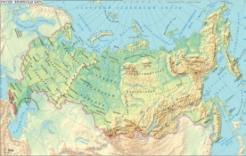
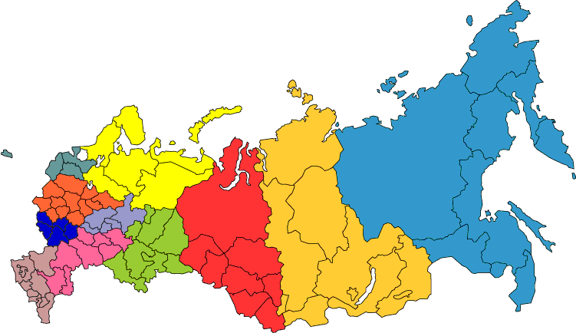
1
Находится плато Путорана.
Восточно-Сибирский
2
1
11
3
6
10
4
9
7
8
5
Сильно расчленённый горный массив, расположенный на северо-западе Среднесибирского плоскогорья. Красноярский край.

Slide 3
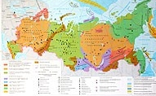
2
Расположен Балтийский щит.
Северный
2
1
11
3
6
4
9
10
7
8
5
Массивное складчатое поднятие на северо-западе Восточно-Европейской платформы. Мурманская область и Карелия.

Slide 4
Расположен крупнейший железорудный бассейн страны.
3
Центрально- Черноземный
2
1
11
3
6
4
9
10
7
8
5
КМА - расположен в пределах Курской, Белгородской и Орловской областей.

Slide 5
Преобладает область мезозойской складчатости.
4
Дальневосточный
2
1
11
3
6
10
4
9
7
8
5
В состав мезозойских структур входит Восточное Забайкалье, юг Дальнего Востока с Сихотэ-Алинем и Верхояно-Колымо-Чукотская складчатая система.

Slide 6
5
Находится высочайшая точка России.
Северо - Кавказский
2
1
11
3
6
4
9
10
7
8
5
Эльбрус 5 642 м - на границе республик Кабардино-Балкария и Карачаево-Черкесия.

Slide 7
Расположена самая большая
равнина в пределах России.
6
Западно - Сибирский
2
1
11
3
6
4
10
7
8
9
5
Западно-Сибирская низменность, площадь около 3 млн.км².

Slide 8
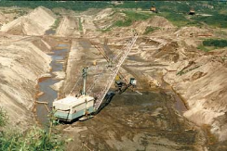
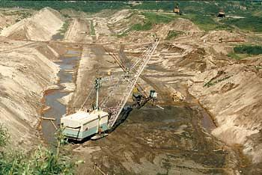
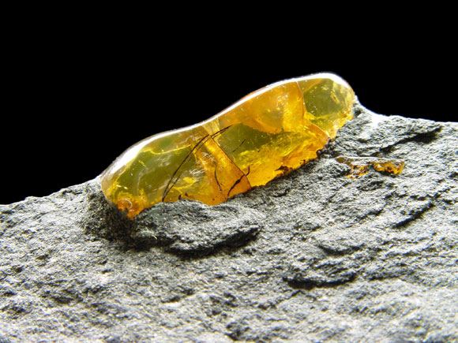
7
Находятся уникальные месторождения янтаря.
Северо - Западный
2
1
11
3
6
4
9
10
7
8
5
Пальмникенское единственное промышленное месторождение янтаря расположено в 40 км к северо-западу от г. Калининграда.

Slide 9
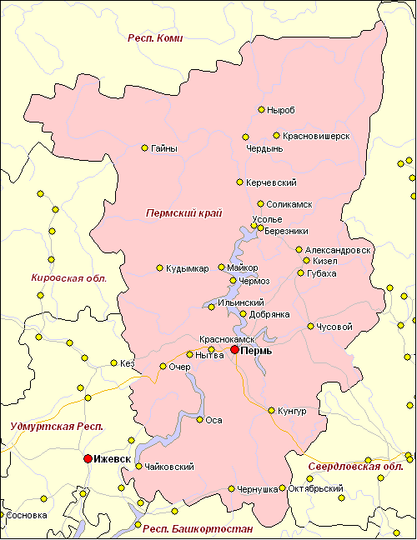
8
Находится город, получивший в 2010 г. статус соляной столицы России.
Уральский
2
1
11
3
6
4
9
10
7
8
5
Соликамск расположен в пределах уникального Верхнекамского месторождения калийных и калийно-магниевых солей. Пермский край.

Slide 10
Расположены «золотые горы» с главной вершиной Белуха.
9
Западно - Сибирский
2
1
11
3
6
4
10
7
8
9
5
Алтай в переводе с тюркского - "золотые горы" - уникальная горная страна, расположена на границе Северной и Центральной Азии, где сходятся Китай, Монголия, Казахстан и Россия.

Slide 11

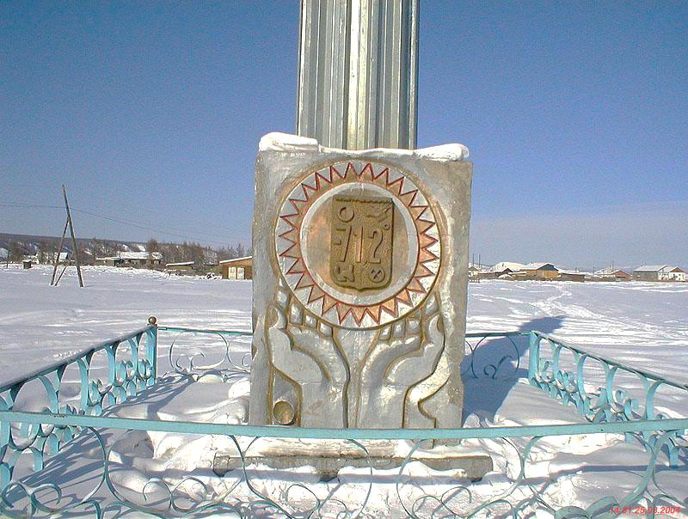
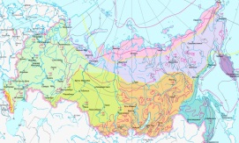
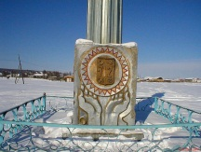
1
Находится полюс холода северного полушария.
Дальневосточный
2
11
1
3
6
4
9
10
7
8
5
В 1924 году академиком Сергеем Обручевым в Оймяконе была зарегистрирована температура −71,2 °C. Республика Саха.

Slide 12
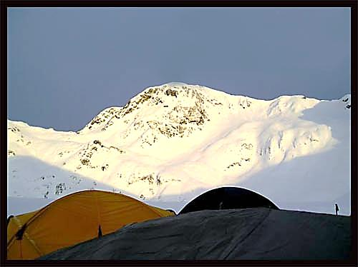
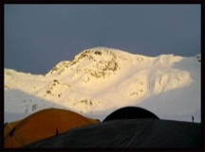
Выпадает максимальное годовое
количество осадков.
2
Северо - Кавказский
2
1
11
3
6
4
9
10
7
8
5
Гора Ачишхо - в 10 км к северо-западу от Красной Поляны. Более 3 000 мм в год. Краснодарский край.

Slide 13
На большей части территории преобладает континентальный климат умеренного пояса
3
Западно - Сибирский
2
1
11
3
6
4
9
10
7
8
5
Климат континентальный, с продолжитель­ной зимой и коротким, но теплым (на юге — жарким) летом. Количество осадков уменьшается по направлению с севера на юг с 600 до 200 мм.
.

Slide 14
4
Зафиксирована самая высокая
температура воздуха в России.
Поволжский
2
1
11
3
6
4
10
8
9
7
5
+ 43 °C. Волгоградская область.

Slide 15
Самый большой показатель суммарной радиации в России.
5
Северо - Кавказский
2
1
11
3
6
4
9
10
7
8
5
Годовое значение суммарной солнечной радиации — 115 -120 ккал/см². Этот показатель объясняет достаточно высокие температуры воздуха.
Краснодарский край.

Slide 16

1
Находится исток реки Волги.
Центральный
2
1
11
3
6
4
9
10
7
8
5
Рядом с деревней Волговерхо́вье
в Тверской области на Валдайской возвышенности.

Slide 17
2
Разлив рек связан с летними муссонами.
Дальневосточный
2
1
11
3
6
4
9
10
7
8
5
Реки Приамурья и Приморья.

Slide 18
3
Находится большая часть крупнейшего по площади водохранилища России.
Поволжский
2
1
11
3
6
4
9
10
7
8
5
Куйбышевское водохранилище. Чувашия,
Марий Эл, Татарстан, Ульяновская область, Самарская область.

Slide 19
4
Находится река, где из-за нагонных явлений часты наводнения.
Северо- Западный
2
1
11
3
6
4
9
10
7
8
5
Юго-западные и западные ветры приводят к нагону воды в Финский залив и подъёму уровня воды в низовьях Невы.

Slide 20
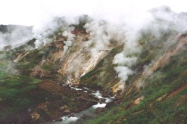

5
Находится река Гейзерная.
Дальневосточный
2
1
11
3
6
4
9
10
7
8
5
В долине реки Гейзерной зарегистрировано более 200 источников. Камчатский край.

Slide 21
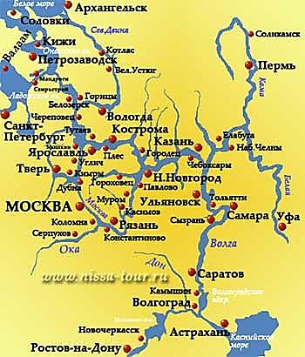
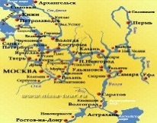
6
Расположен крупнейший речной порт в Европейской части России.
Волго - Вятский
2
1
11
3
6
4
9
10
7
8
5
Нижний Новгород стоит на слиянии двух великих рек Волга и Ока.

Slide 22
7
Одна из крупнейших рек России, у которой большая часть притоков правые.
Восточно - Сибирский
2
1
11
3
6
10
4
9
7
8
5
Енисей протекает по территории Тывы, республики Хакасия и Красноярского края. Это самая полноводная река России. Правые притоки берут начало со Среднесибирского плоскогорья.

Slide 23
8
Находится большая часть крупнейшего озера Европы.
Северный
2
1
11
3
6
4
9
10
7
8
5
Ла́дожское о́зеро (также Ла́дога; историческое название — Не́во) — озеро в Карелии и Ленинградской области.

Slide 24

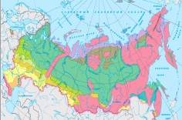
1
Преобладает светлохвойная тайга.
Восточно - Сибирский
2
1
11
3
6
10
4
9
7
8
5
В светлохвойной тайге растут различные виды сосны и лиственницы. Эти деревья светолюбивы.

Slide 25
2
Большая часть занята лесостепью.
Центрально - Черноземный
2
1
11
3
6
10
4
9
7
8
5
83 % территории района занято лесостепью.

Slide 26
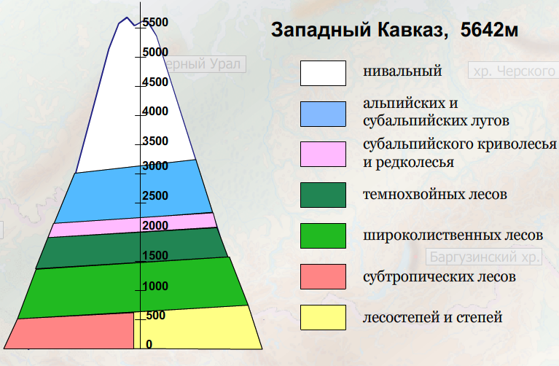
3
В горах этого района наибольший
набор высотных поясов.
Северо - Кавказский
2
1
11
3
6
10
4
9
7
8
5
Кавказ имеет самый богатый набор
высотных поясов.

Slide 27
4
Находится уссурийская тайга.
Дальневосточный
2
1
11
3
6
10
4
9
7
8
5
Уссурийской тайгой называют смешанные леса Приморья (хребта Сихотэ-Алинь).

Slide 28
5
Расположена большая часть
полупустынь и пустынь России.
Поволжский
2
1
11
3
6
10
4
9
8
7
5
Эти природные зоны занимают небольшую часть территории России и находятся в пределах Прикаспийской низменности.

Slide 29
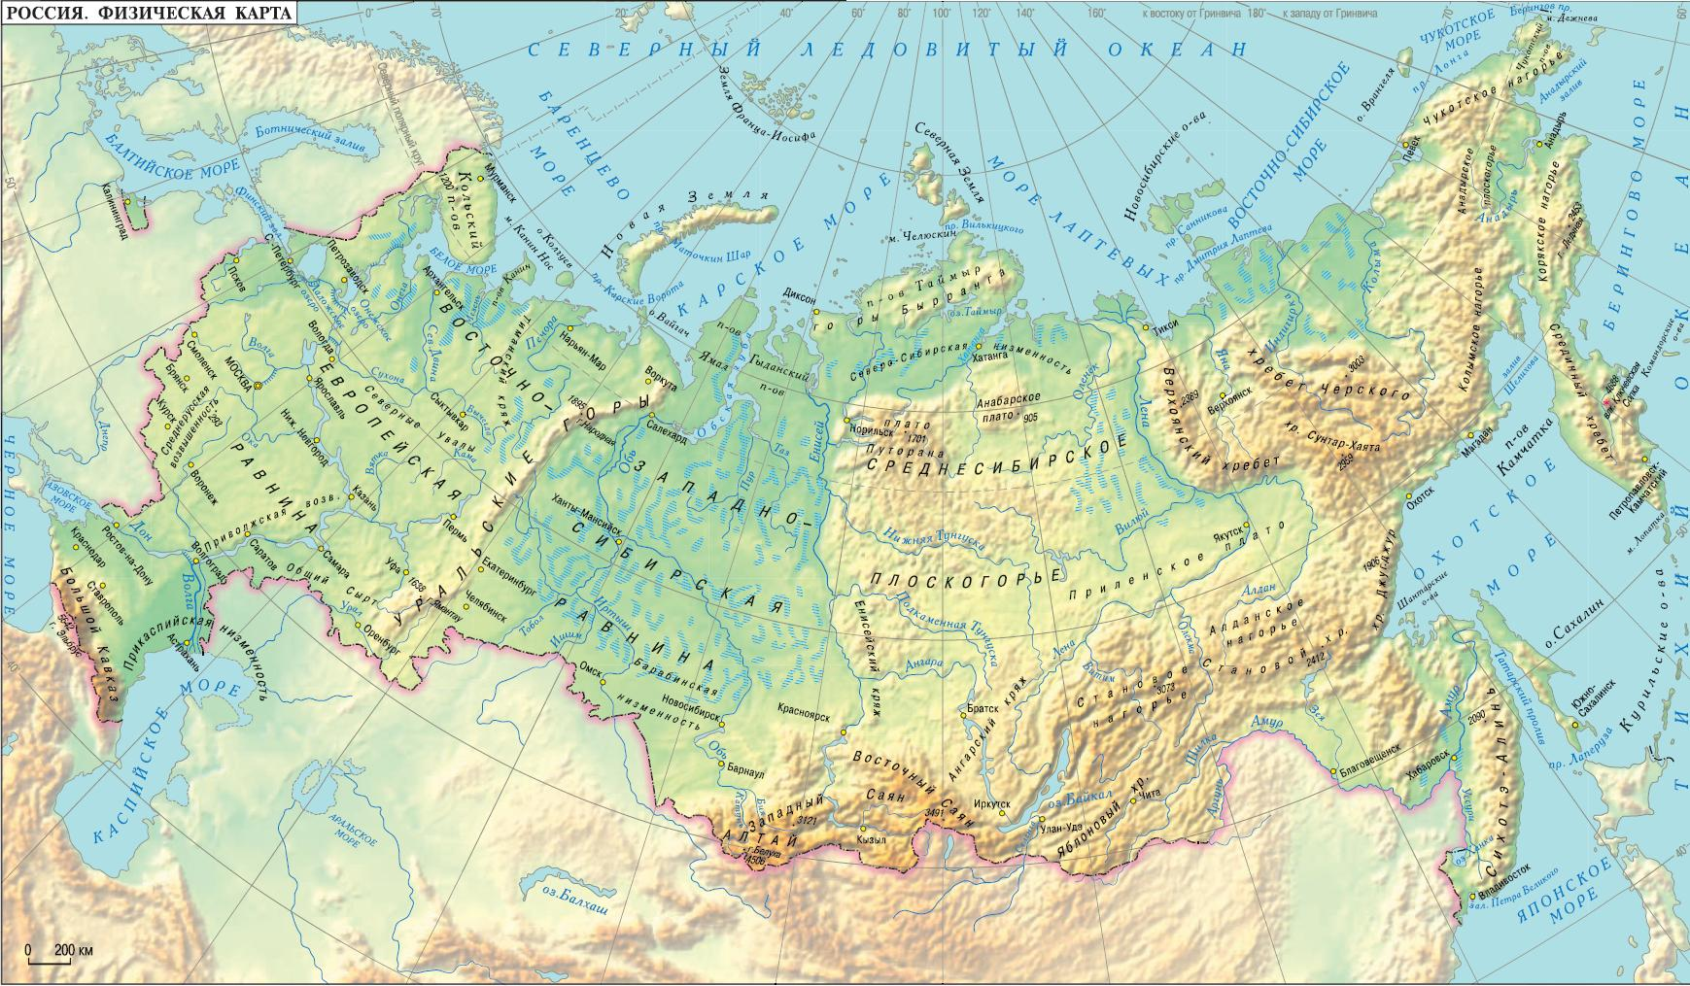

Slide 30
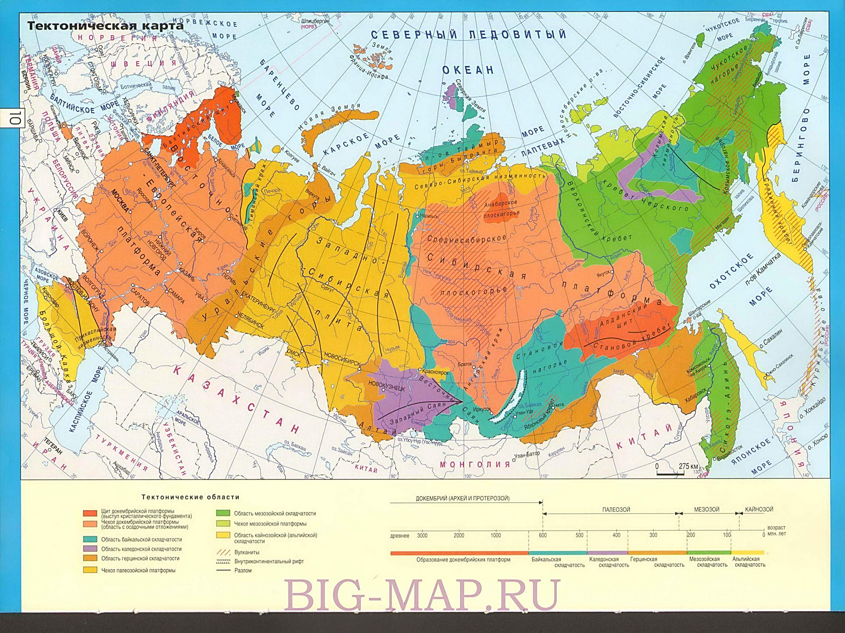

Slide 31
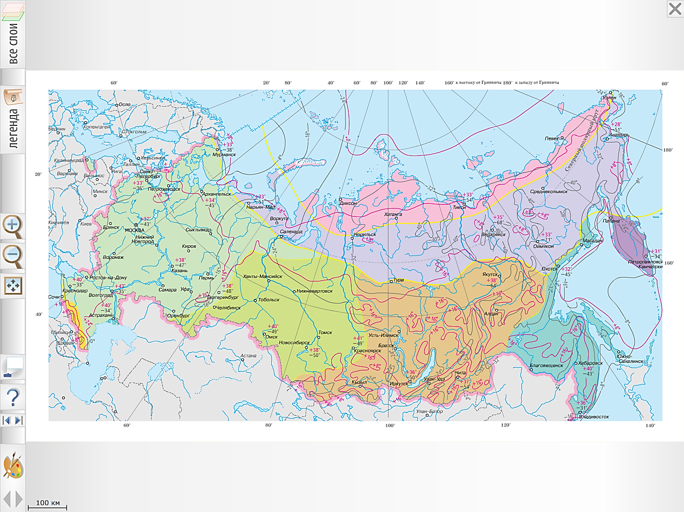

Slide 32
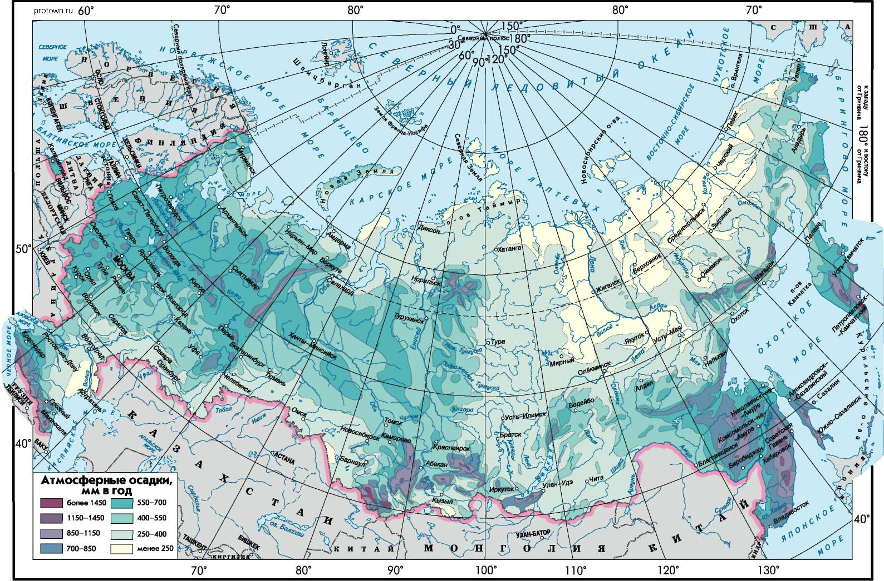

Slide 33
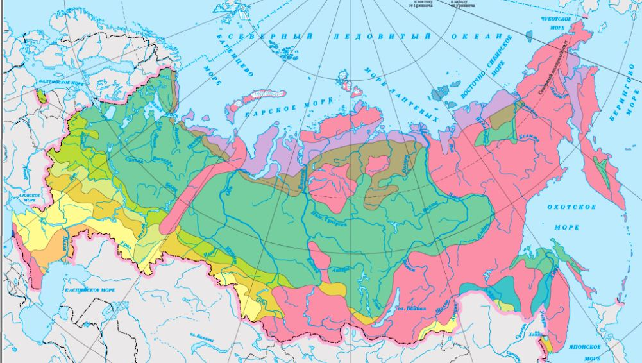

Slide 34
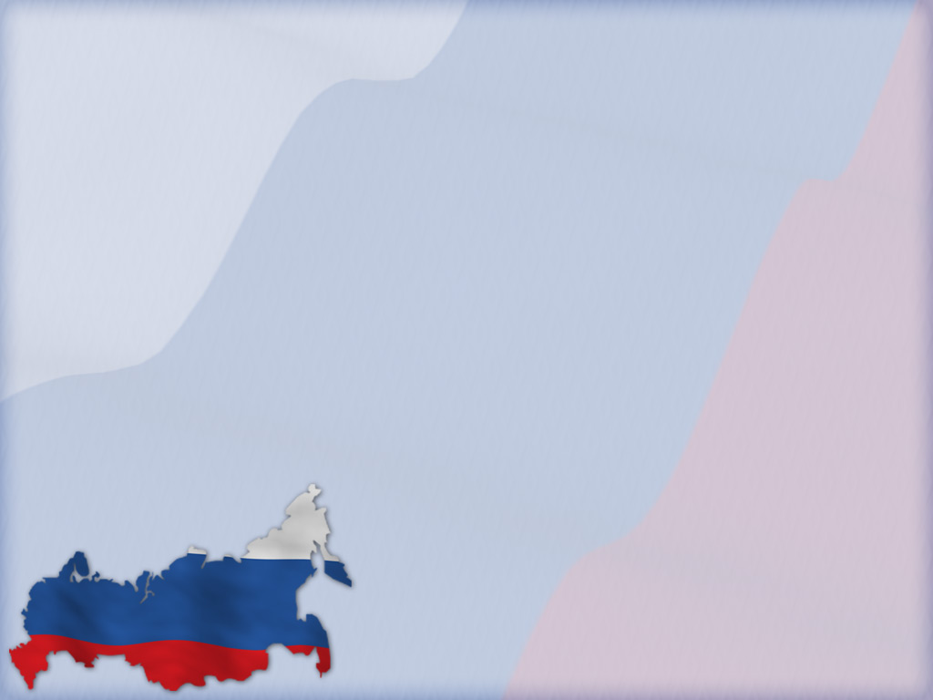
Ресурсы
http://www.bestreferat.ru/images/paper/50/41/2294150.png - карта районов
http://dic.academic.ru/pictures/enc_geo/f005.jpg - физическая карта
http://upload.wikimedia.org/wikipedia/commons/thumb/a/ad/Russia_edcp_location_map.svg/300px-Russia_edcp_location_map.svg.png - карта с истоком Волги
http://russia.big-map.ru/map663289_0_0.htm - тектоническая карта России
http://www.nkj.ru:8083/upload/iblock/30f/30fc7b3103341dc4b08d0b1b821d78d1.jpg - месторождение янтаря
http://www.artshop-rus.com/images/bdr-010b.jpg - янтарь
http://www.hge.pu.ru/mapgis/subekt/perm/perm.gif - карта Пермского края
http://nera.belmt.ru/photo/users5/1.jpg - полюс холода
Климатическая карта из ЕК ЦОР
http://protown.ru/pic/vod_res_rus_010.jpg - карта осадков
http://polyana-krasnaya.ru/photos/achishho_vershina2.jpg - Ачишхо
http://www.flat.ru/anpan/chatka/fotos/kam162.jpg - река Гейзерная
http://www.tsaplia.ru/admin/spaw2/uploads/files/karta.jpg - схема водных путей
http://school-collection.edu.ru/catalog/res/1a20af74-e52a-4406-baf1-d498f1b596cf/?from=1674c29e-22c3-4661-8f18-3674e800e099&interface=themcol – ЕК ЦОР Высотная поясность в горах

Slide 35
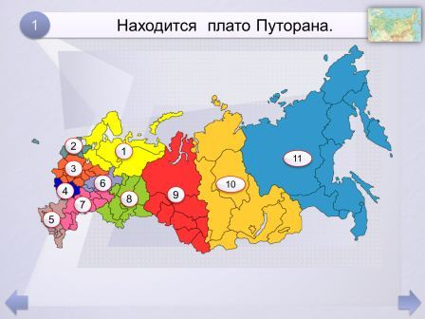
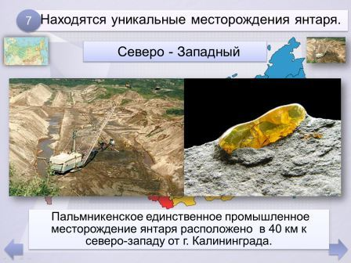
Кнопки навигации:
При нажатии на цифры, если ответ верный – появляется информация, если нет – цифра не исчезает
назад;
завершить показ;
переход к последнему показанному слайду
далее
ресурсы
При нажатии на карту – переход к увеличенной карте для проверки ответа, при нажатии на картинку – дополнительная информация к ответу. При щелчке на увеличенные картинки – их исчезновение.

